Slide 1
Verotus Suomessa
Esittely koululaisille
Verohallinto
2015

Slide 2


Veroilla maksetaan yhteiskunnan palvelut
Maksetaan veroja valtiolle
Tienaa
Käyttää
Valtion kassa
Saadaan palveluina valtiolta
Notes:
Verorahoilla kustannetaan kaikki ne palvelut, joita kansalaiset ja yritykset eivät maksa suoraan itse.
Verottomassa maassa ei olisi myöskään opintotukea, työttömyyskorvausta, poliisia, armeijaa, hallitusta tai lentokenttiä.
Esimerkiksi koulunkäynti ja sairaanhoito pitäisi maksaa itse.

Slide 3
Verorahoilla autetaan eri elämäntilanteissa
työssä
käyvä
lapsuus
sairaus
opiskelu
työttömyys
vanhuus
äitiysloma
erityistarve
Tienaa
Käyttää
Käyttää
Tienaa
Notes:
Kun suurin osa ihmisistä tienaa rahaa ja maksaa veroja hieman enemmän kuin mitä he palveluina kuluttavat valtion rahoja, jäljelle jääneellä rahalla voidaan tukea heitä, joiden eläminen sillä hetkellä maksaa enemmän kuin mitä he itse tienaavat.

Slide 4
Mitä verorahoilla saa?
Valtio, kunnat ja seurakunnat tarjoavat kansalaisille palveluja
  terveydenhoito
  koulut ja päivähoito
  sosiaaliset tuet ja avustukset
  harrastusmahdollisuudet
Valtion toiminta maksaa
  Poliisi, palokunta, armeija
  Eduskunta ja oikeuslaitos
  Tiet
Notes:
Veroilla kustannetaan julkisia palveluita
Esim. terveydenhuolto, koulutus, päiväkodit
Veroilla kustannetaan valtion toiminta
Esim. tieverkosto, maanpuolustus, eduskunta
Veroilla voidaan vaikuttaa ihmisten käyttäytymiseen
Esim. ympäristöystävällisten tuotteiden käytön edistäminen, alkoholivero
Veroilla voidaan tasoittaa tuloeroja
Esim. lapsilisät, eläkkeet, asumistuki

Slide 5
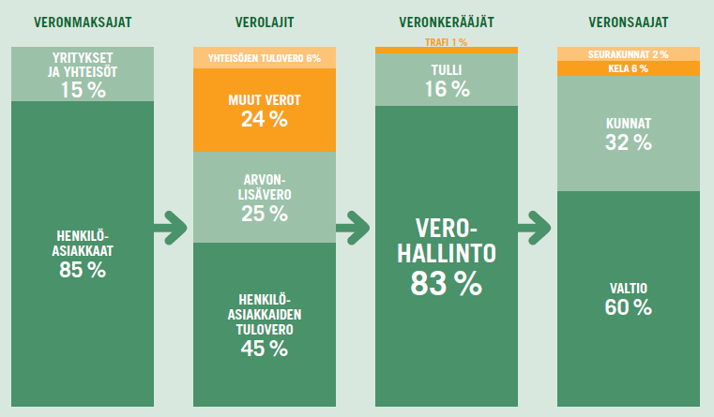
Veroja maksetaan valtiolle ja kunnille
Notes:
Niitä, joiden tulee maksaa veroa, kutsutaan verovelvollisiksi
Ihmiset
Yhteisöt (esim. yritykset)
Pääosan veroista kerää Verohallinto
Myös Tulli ja Trafi keräävät veroja
Verohallinto jakaa rahat eteenpäin veronsaajille:
Valtiolle
Kunnille
Kansaneläkelaitokselle
Seurakunnille
Metsänhoitoyhdistyksille

Slide 6
Verotus perustuu verolakeihin
Verolait säätää aina eduskunta
Verohallinto kantaa verot
Notes:
Verotus perustuu lakeihin, jotka valmistelee valtiovarainministeriö ja hyväksyy eduskunta
Myös Euroopan unionissa päätetään Suomen verotuksesta
Kunnat ja seurakunnat päättävät itse veroprosenttinsa

Slide 7
Sinäkin maksat veroa
Arvonlisävero:
  Kaikkien tuotteiden hintoihin sisältyy ALV, 24 %
Työssä käyvä maksaa palkasta tuloveroa
  Työnteko vaatii aina verokortin
Jos saat opintorahaa, Kela perii opintorahasta 10 % veroa
  Jos opintorahasi on alle 170 euroa kuukaudessa, veroa ei peritä
Jos sinulla on omaisuutta (esim. osakkeita) saatat maksaa veroja pääomatulosta
Makeisvero
Notes:
Makeisvero: Verotuksella pyritään ohjaamaan kuluttajien käyttäytymistä. Ylimääräisellä verolla halutaan vähentää tuotteen ostamista ja samalla kerätä lisää verotuloja. Muita kulutusta ohjaavia veroja: Alkoholivero, tupakkavero, polttoainevero

Slide 8
Välillinen ja välitön verotus
Välittömät verot
  ”Näkyvät verot”, näkyvät veroilmoituksessa
  Esim. tulovero, kiinteistövero
Välilliset verot
  ”Näkymättömät verot”, maksetaan ostosten hinnassa
  Esim. arvonlisävero, valmistevero polttoaineessa, makeisissa, alkoholissa
Notes:
Välitön vero tarkoittaa sitä, että veron maksajana on verovelvollinen itse.
Välillinen vero puolestaan sisältyy tavaran tai palvelun hintaan. Siinä veronmaksaja on yleensä kuluttaja ja veron tilittää yritys, joka tuotetta tai palvelua kuluttajalle myy. Yritykselle välillinen vero on kauttakulkuerä.

Slide 9

Mistä tuloveroa maksetaan?
Ansiotuloista:
  Palkkatulo, yrittäjän tulo, palkkiot
  Etuudet, esim. opintotuki, eläkkeet, päivärahat
Pääomatuloista:
  Vuokratulot
  Korot
  Osingot
Notes:
Veronalaista on kaikki tulo, jota ei erikseen ole säädetty verovapaaksi.
Erilaiset palkkiot ja palkinnot, kuten löytöpalkkio, kirjoituspalkkio, kokouspalkkio, palkinnot
Verovapaaksi on säädetty mm. lapsilisä
Päivärahoja ovat
Työttömyyspäiväraha
(ansiosidonnainen ja peruspäiväraha)
Sairauspäiväraha
Äitiyspäiväraha
Vanhempainraha
Verovapaita tuloja ovat
Tietyt vakuutuskorvaukset
Luonnonvaraisten kasvien ja sienten keräilystä saatu tulo
Varusmiesten päiväraha

Slide 10

Progressiivinen - suhteellinen
Valtion tulovero on progressiivinen:
  Mitä pienempi on tulosi,
  sitä pienempi on veroprosenttisi.
Kunnallisvero, kirkollisvero sekä
sairausvakuutusmaksu ovat suhteellisia:
  veroprosentti on
  saman suuruinen kaikilla tuloilla
Notes:
Paljon rahaa tienaavan veroprosentti o29 % on lähes kolmannes, kun taas pienten ansiotulojen veroprosentti voi olla esim. 10 – tai nolla!
Pääomatulon vero on 30 % (yli 50 000 euron pääomatuloista vero on 32 %)

Slide 11
Veroja maksetaan koko ajan ja summa tasataan kerran vuodessa
Ennakkoperintä
  Veroa maksetaan sitä mukaa kun rahaa tienataan
  Ennakonpidätys, esim. palkasta
    Pidätysprosentti verokortin mukaan
  Ennakonkanto, esim. vuokratulosta
Säännönmukainen verotus
  Vahvistetaan, mikä on verotettava tulo yhden vuoden ajalta
  Esitäytetty veroilmoitus tarkastetaan
Muutosverotus
    Veroehdotusta ja verotuspäätöstä voidaan muuttaa tarvittaessa
Notes:
Verotusmenettely on käytännössä kaksivaiheinen:
Tulojen maksamisen myötä kannetaan tulovero ennakkoon:
Ennakonpidätys: Työnantaja perii veron suoritusta maksaessaan
Ennakonkanto: Maksetaan ennakkoverolipulla mm. ammatti-, liike- ja vuokratulosta
Vuoden päätteeksi lasketaan verovelvollisen verotettava tulo: hänen saamansa veronalaiset tulot lasketaan yhteen ja lasketaan verovelvolliselle kuuluvat vähennykset
Veronalaisten tulojen summasta vähennetään vähennykset ja lasketaan lopullinen vero.
Lopullisesta verosta vähennetään jo kertyneet ennakot (ennakonpidätykset ja ennakonkanto). Erotus on palautusta tai maksua.

Slide 12
Verokortti
Lähetetään automaattisesti jokaiselle 16-vuotta täyttävälle
Vero peritään palkasta verokortin prosentin mukaan
Verokortti annetaan työnantajalle
  Verokortti pitää antaa aina, myös silloin jos tulot ovat pienet tai olet alle 16-vuotias
  Jos verokorttia ei ole, ennakonpidätys palkasta on lähes 50%
Oman veroprosentin voi laskea vero.fi:ssä
Omaa veroprosenttiaan voi muuttaa ja uuden verokortin voi tilata vero.fi:stä
Notes:
Veron periminen suoraan palkasta = ennakonpidätys

Slide 13
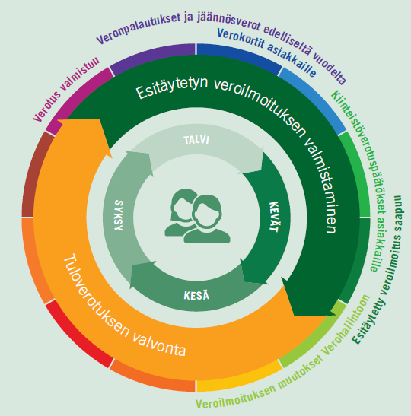
Veroilmoitus
Esitäytetty veroilmoitus
  Kaikki suomalaiset saavat esitäytetyn veroilmoituksen
  Tulee huhtikuussa: Tarkista, korjaa puuttuvat tiedot ja palauta toukokuussa
  Jos korjattavaa ei ole, sinun ei tarvitse tehdä mitään
  Muutoksia voi ilmoittaa myös sähköisesti verkossa
Verotuspäätös
  Kertoo lopputuloksen: Nollasumma, veronpalautus vai jäännösvero

